Slide 1
第八章 杂种优势利用

Slide 2
杂种优势
概念：
不同种群（品种、品系或其它种用种群）的家畜杂交产生的杂种，往往在生活力、生长势和生产性能等方面，表现在一定程度上优于其亲本纯繁群体。

Slide 3
原理：
由于优良显性基因的互补和群体中杂合子频率的增加，从而抑止或减弱了更多不良基因的作用，提高了整个群体的平均显性效应和上位效应。
有机体：生活力、耐受力、抗病力和繁殖力提高，饲料利用能力加强和生长速度加快；
质量性状：畸形、缺损、致死、半致死现象减少；
数量性状：群体均值提高。

Slide 4
杂种优势学说
显性学说
（1）显性基因多为有利基因，有害、致病以及致死基因大多是隐性基因；
（2）显性基因对隐性基因有抑制和掩盖作用，从而使隐性基因的不利作用难以表现；
（3）显性基因在杂种群中产生累加效应；
（4）非等位基因间的互作会使一个性状受到抑制或者增强。

Slide 5
超显性学说
（1）等位基因间相互作用的结果。具有不同作用的一对等位基因在生理上相互剌激，使杂合子比任何一种纯合子在生活力和适应性上都更优越。
（2）每一基因座上有一系列的等位基因，每一等位基因又具有独特的作用，杂合子比纯合子具有更强的生活力；
（3）基因在杂合状态时可提供更多的发育途径和更多的生理生化多样性，因此杂合子在发育上即使不比纯合子更好，也会更稳定一些。

Slide 6

杂种优势度量
杂种优势的计算
设群体A、B之间杂交，A为父本、B为母本，产生杂种AB。对任一数量性状而言杂种优势即为AB杂种群体均值超过A、B两个亲本群体均值平均的部分，即：

Slide 7

杂种优势率

Slide 8
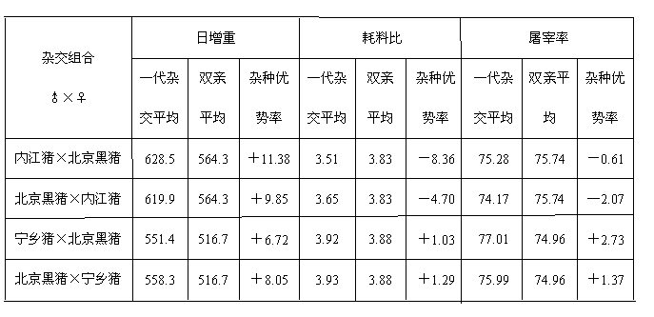

Slide 9


正交与反交影响

Slide 10
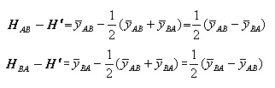
把用正交所求的杂种优势记为HAB，而把用反交所求的杂种优势记为HBA，则二者分别与用正交和反交平均所求的杂种优势的差异为 ：

Slide 11

杂种优势的实质
任意一个数量性状的表型值可以剖分为两个部分，即：
进一步可以剖分为：

Slide 12
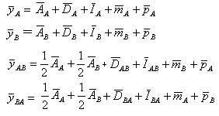
各亲本群及杂种群的群体均值为：

Slide 13
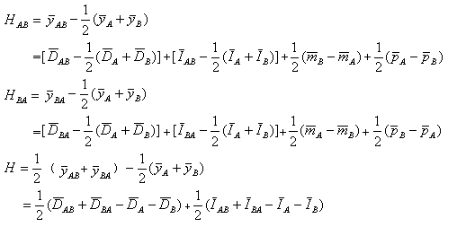
根据正交、反交以及正反交所估计的杂种优势分别为：
杂种优势主要同显性效应和上位效应有关。

Slide 14

配合力的概念
F1（A） 为A种群与B、C、D、E、F等各种群杂交产生的各种一代杂种某一性状的平均值；F1(AB) 为A、B两种群杂交产生的一代杂种该性状的平均值。
F1（A）即A种群的一般配合力
F1(AB)－（ F1（A） ＋F1(B) ）/2即A、B两种群的特殊配合力

Slide 15
一般配合力
一个种群与其它种群杂交所能获得的平均效果。它的基础是基因的加性效应。
特殊配合力
两个特定种群之间杂交所能获得超过一般配合力的杂种优势。它的基础是基因的非加性效应，即显性效应和上位效应。

Slide 16
一般配合力
反映的是杂交亲本群体平均育种值的高低，主要依靠纯繁选育来提高。
适于遗传力高的性状。
特殊配合力
反映的是杂种群体平均基因型值与亲本平均育种值之差，其提高主要依杂交组合的选择。
适于遗传力低的性状。

Slide 17





对显性效应和上位效应部分可改写成以下形式：
（１） 和 分别为Ａ、B两个群体的一般配合力；
（2）
为两个种群的特殊配合力 ；记为s_{AB}
（3）
为一个特定杂交组合的反交效应，记为rAB ；
（４）m_{B}为母体效应；（５）p_{A}为父体效应

Slide 18
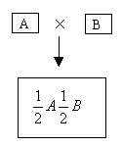
杂交方式
二元杂交
两个种群杂交一次，一代杂种无论是公是母，都不作为种用继续繁殖，而是全部用作商品。

Slide 19
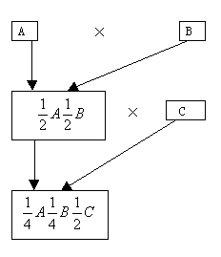
三元杂交
用两个种群杂交，所生杂种母畜再与第三个种群杂交，所生二代杂种用作商品。

Slide 20
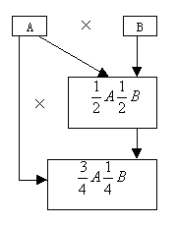
回交
两个种群杂交，所生杂种母畜再与两个种群之一杂交，所生杂种不论公母一律用作商品。

Slide 21
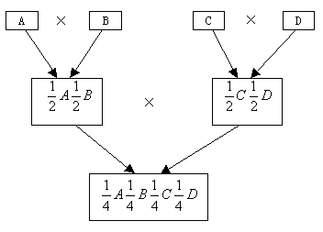
双杂交
用四个种群分别两两杂交，然后再在两种杂种间进行杂交，产生四元杂种商品畜。

Slide 22
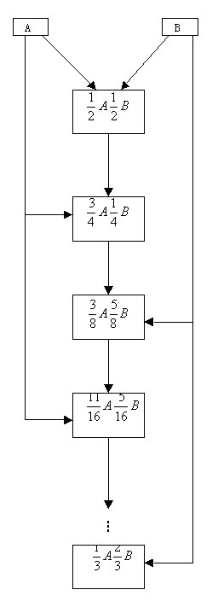
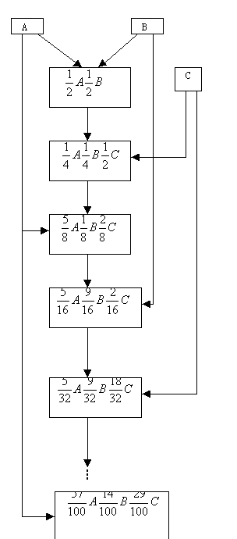
轮回杂交
用几个种群轮流作为父本杂交，与各代母畜进行杂交。

Slide 23
顶交
用近交系的公畜与无亲缘关系的非近交系母畜交配。这种杂交方式主要用于近交系的杂交，因为近交系的母畜一般生活力和繁殖性能都差，不适宜做母本。

Slide 24
杂交效果预估
估计杂交效果的依据
1.种群间差异大的，杂种优势往往较大；
2.长期与外界隔绝的种群间杂交，一般可获得较大的杂种优势；
3.遗传力较低、在近交时衰退比较严重的性状，杂种优势也较大；
4.主要经济性状变异系数小的种群，杂交效果也较好。

Slide 25
杂交效果的预测
1.利用分子、生化或者数量性状的遗传距离
2.利用一般配合力、特殊配合力等参数
3.“线粒体混合试验法”

Slide 26
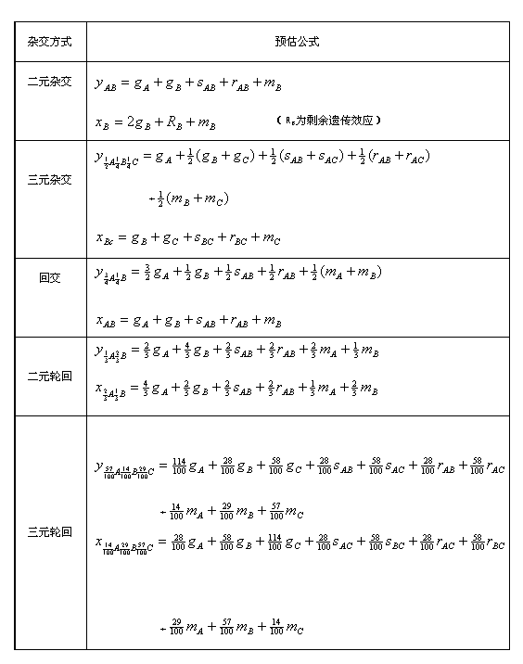

Slide 27
配合力的测定
双列杂交试验
完全双列杂交
不完全双列杂交
正反交循环部分双列杂交

Slide 28
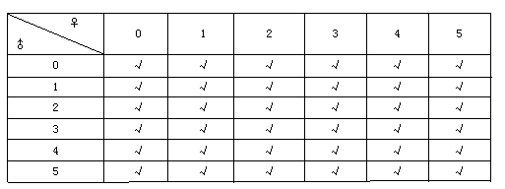
完全双列杂交设计示例

Slide 29
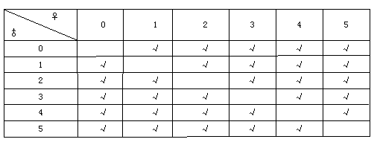
不完全双列杂交设计示例

Slide 30
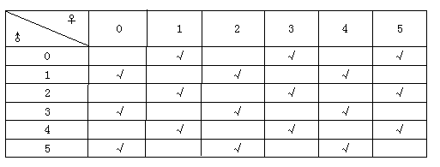
正反交循环设计示例

Slide 31


统计分析
固定模型
对参加试验的P个种群及其包含在试验中的特定杂交组合所涉及的参数进行估计。
双列杂交试验的统计模型如下：

Slide 32

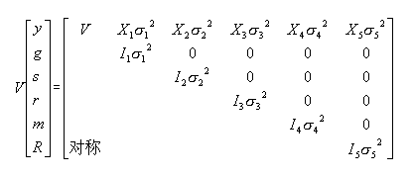
随机模型

Slide 33
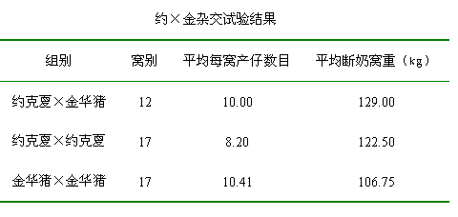
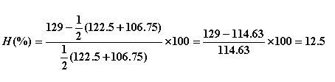
计算断奶窝重的杂种优势率：

Slide 34
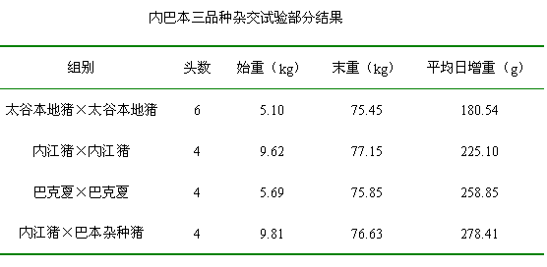
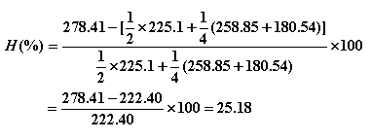
多品种或多品系杂交试验时，亲本平均值应按各亲本在杂种中所占的成分进行加权平均。
计算日增重的杂种优势率：

Slide 35

经纬杂交试验
存在两套亲本群体，一套只作父本、一套只作母本，父本、母本之间两两杂交式的设计。
统计模型：

Slide 36
习题
1. 解释下列概念
杂种优势、杂种优势率、一般配合力、
特殊配合力、母体效应
2.在育种和生产当中，如何很好地利用杂种优势？
3.常用的杂交方式都有那些？这些杂交方式各有什么特点？

